Slide 1



Двенадцать апостолов
Вопросы по Библии

Slide 2
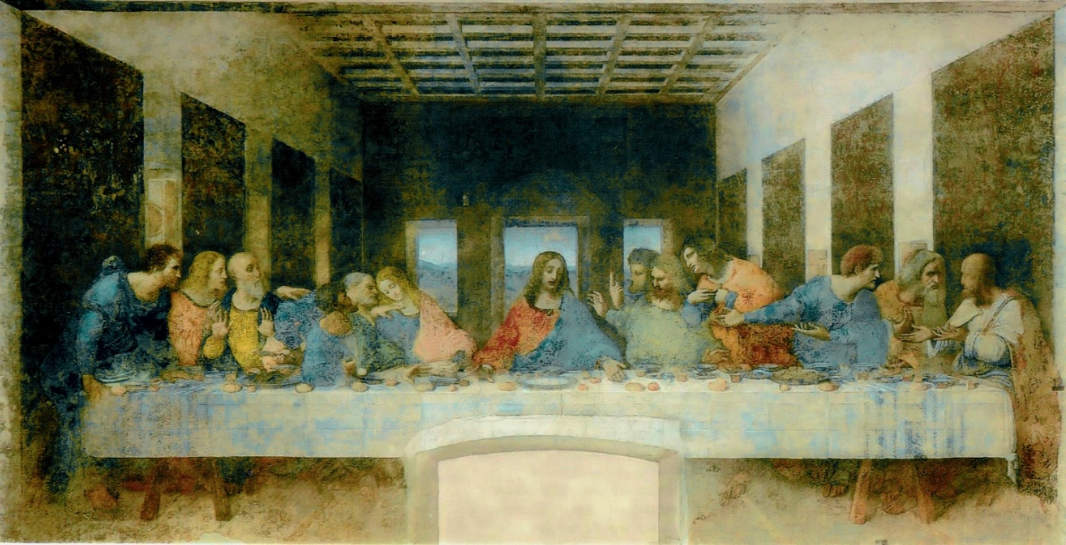
Что означает слово «апостол»?
Апо́столы (греч. ἀπόστολος — посол, посланник) — ученики и последователи Иисуса Христа.
В узком смысле слово «апостол» относится к двенадцати непосредственным ученикам Христа (Мф.10:2—4; Лк.6:13—15); в более широком — также и к 70 ближайшим сподвижникам Его Церкви, называемым также апостолами от семидесяти.

Slide 3
Список апостолов
Андрей
Петр (Симон)
Иоанн Зеведеев
Иаков Зеведеев
Филипп
Варфоломей (он же Нафанаил)
Матфей
Фома (Близнец)
Иаков Алфеев
Иуда Иаковлев (Леввей, Фаддей)
Симон Зилот (Симон Кананит)
Матфий

Slide 4
Вопросы

Slide 5




Вопрос №1
Андрей
Варфоломей
Иаков Алфеев
Иаков Зеведеев
Иоанн
Иуда Иаковлев
Матфей
Матфий
Петр
Симон Зилот
Филипп
Фома
Кто стал первым из призванных учеников Христа?

Slide 6

Вопрос №2
Андрей
Варфоломей
Иаков Алфеев
Иаков Зеведеев
Иоанн
Иуда Иаковлев
Матфей
Матфий
Петр
Симон Зилот
Филипп
Фома
Кому Иисус дал имя Кифа (камень)?

Slide 7
Вопрос №3
Андрей
Варфоломей
Иаков Алфеев
Иаков Зеведеев
Иоанн
Иуда Иаковлев
Матфей
Матфий
Петр
Симон Зилот
Филипп
Фома
«Сын грома», автор Евангелия, пророческой книги и соборных посланий?

Slide 8
Вопрос №4
Андрей
Варфоломей
Иаков Алфеев
Иаков Зеведеев
Иоанн
Иуда Иаковлев
Матфей
Матфий
Петр
Симон Зилот
Филипп
Фома
Первый из апостолов, принявший мученическую смерть?

Slide 9
Вопрос №5
Андрей
Варфоломей
Иаков Алфеев
Иаков Зеведеев
Иоанн
Иуда Иаковлев
Матфей
Матфий
Петр
Симон Зилот
Филипп
Фома
Ученик, на Тайной вечери просивший Иисуса «показать Отца», тезка благовестника, крестившего эфиопского евнуха?

Slide 10
Вопрос №6
Андрей
Варфоломей
Иаков Алфеев
Иаков Зеведеев
Иоанн
Иуда Иаковлев
Матфей
Матфий
Петр
Симон Зилот
Филипп
Фома
Друг Филиппа, о котором Иисус говорил: «…вот, подлинно Израильтянин, в котором нет лукавства»?

Slide 11
Вопрос №7
Андрей
Варфоломей
Иаков Алфеев
Иаков Зеведеев
Иоанн
Иуда Иаковлев
Матфей
Матфий
Петр
Симон Зилот
Филипп
Фома
Мытарь, автор одного из Евангелий?

Slide 12
Вопрос №8
Андрей
Варфоломей
Иаков Алфеев
Иаков Зеведеев
Иоанн
Иуда Иаковлев
Матфей
Матфий
Петр
Симон Зилот
Филипп
Фома
Ученик, которому Христос сказал: «…и не будь неверующим, но верующим»?

Slide 13
Вопрос №9
Андрей
Варфоломей
Иаков Алфеев
Иаков Зеведеев
Иоанн
Иуда Иаковлев
Матфей
Матфий
Петр
Симон Зилот
Филипп
Фома
Сын Алфея, автор одного соборного послания?

Slide 14
Вопрос №10
Андрей
Варфоломей
Иаков Алфеев
Иаков Зеведеев
Иоанн
Иуда Иаковлев
Матфей
Матфий
Петр
Симон Зилот
Филипп
Фома
Брат Иакова Алфеева, автор одного соборного послания?

Slide 15
Вопрос №11
Андрей
Варфоломей
Иаков Алфеев
Иаков Зеведеев
Иоанн
Иуда Иаковлев
Матфей
Матфий
Петр
Симон Зилот
Филипп
Фома
Ученик, имя которого переводится как «ревнитель»?

Slide 16
Вопрос №12
Андрей
Варфоломей
Иаков Алфеев
Иаков Зеведеев
Иоанн
Иуда Иаковлев
Матфей
Матфий
Петр
Симон Зилот
Филипп
Фома
Ученик, занявший место Иуды Искариота?

Slide 17
Вопрос №13
Андрей
Варфоломей
Иаков Алфеев
Иаков Зеведеев
Иоанн
Иуда Иаковлев
Матфей
Матфий
Петр
Симон Зилот
Филипп
Фома
Евангелисты, не входившие в число
12 апостолов?

Slide 18
Ответы

Slide 19
1. Кто стал первым из призванных учеников Христа?
Андрей
«Один из двух, слышавших от Иоанна об Иисусе и последовавших за Ним, был Андрей…Он первый находит брата своего Симона и говорит ему: мы нашли Мессию, что значит: Христос»
От Иоанна 1: 40, 41

Slide 20
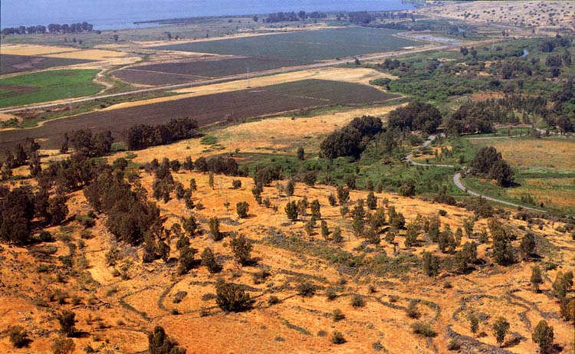
Апостол Андрей
Андрей был родным братом апостола Петра, рыбак, как и Пётр, родился в Вифсаиде, городе на северном берегу Галилейского озера.
Андрей стал первым из призванных учеников Христа, в связи с чем этого апостола часто называют Первозванным.

Slide 21
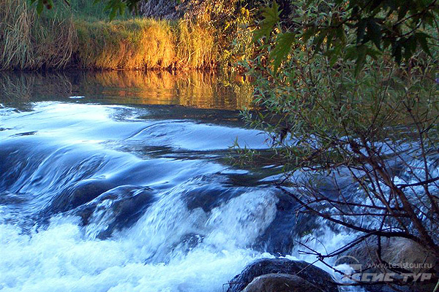
Апостол Андрей
Апостол Иоанн описывает призвание Андрея, состоявшееся около Иордана сразу после крещения Иисуса (Ин.1:35—40). Согласно этому повествованию апостол Андрей был вначале учеником Иоанна Крестителя.

Slide 22
2. Кому Иисус дал имя Кифа (камень)?
Петр
«Иисус же, взглянув на него, сказал: ты - Симон, сын Ионин; ты наречешься Кифа, что значит: «камень» (Петр)»
От Иоанна 1: 42

Slide 23
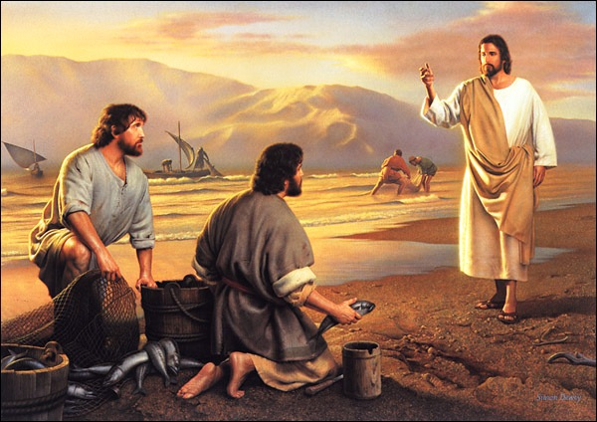
Апостол Петр
Первоначальное имя апостола было Симон. Имя Пётр (Petrus, от греч. πέτρος — камень) возникло от прозвища Кифа (арам. — камень), которое ему дал Иисус. Он был женат и работал рыбаком вместе со своим братом Андреем.
Встретив Петра и Андрея, Иисус сказал: «Идите за Мной, и Я сделаю вас ловцами человеков» (Мф.4:19).

Slide 24
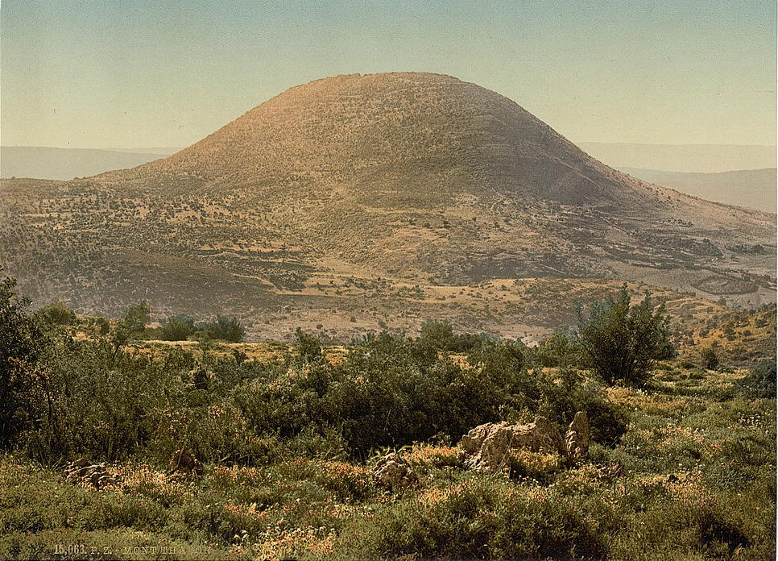
Апостол Петр
Вместе с Иаковом и Иоанном присутствовал на горе Фавор, когда совершилось преображение Иисуса.
В Деяниях описывается как апостол Пётр проповедовал с такой силой, что разом обращал ко Христу до пяти тысяч человек, исцелял больных и воскрешал умерших. В Иоппии апостол Пётр воскресил умершую девицу Тавифу.

Slide 25
3. «Сын грома», автор Евангелия, пророческой книги и соборных посланий?
Иоанн

Slide 26
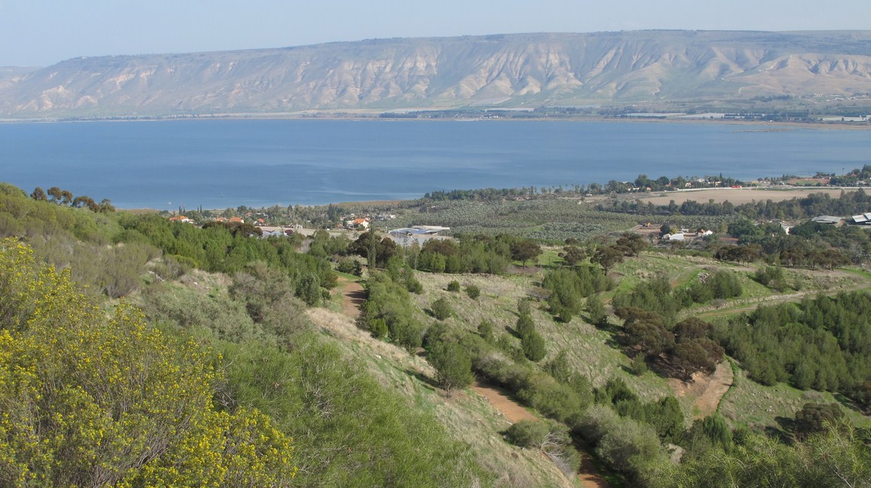
Апостол Иоанн
Младший брат апостола Иакова. Был рыбаком, призван Иисусом Христом в число Своих учеников на Генисаретском озере: оставив отца своего Зеведея в лодке, он, вместе со своим братом Иаковом, последовал за Христом (Мф.4:21; Мк.1:19).

Slide 27
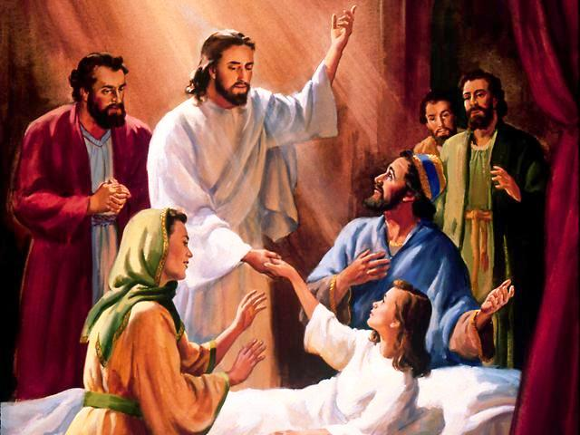
Апостол Иоанн
Братья Иаков и Иоанн в Евангелиях именуются сыновьями Зеведеевыми по имени их отца Зеведея, также, по сообщению евангелиста Марка (Мк.3:17). Иисус назвал братьев Боанергес (арамейское слово, расшифровываемое в Новом Завете как «сыновья грома»).
Вместе с Петром и Иаковом он стал свидетелем воскрешения дочери Иаира (Мк.5:37; Лк.8:51). Только их Иисус сделал свидетелями Своего Преображения (Мф.17:1; Мк.9:2; Лк.9:28) и Гефсиманского моления (Мк.14:33). На Кресте Иисус поручил Иоанну заботиться о Своей Матери — Марии.

Slide 28
4. Первый из апостолов, принявший мученическую смерть?
Иаков Зеведеев
«В то время царь Ирод поднял руки на некоторых из принадлежащих к церкви, чтобы сделать им зло, и убил Иакова, брата Иоаннова, мечом»
Деяния 12: 1, 2

Slide 29
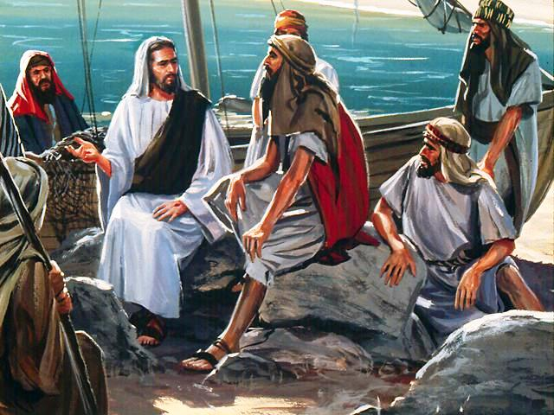
Апостол Иаков Зеведеев
По сообщениям Евангелий, вместе с отцом и братом был рыбаком. Сцена призвания братьев описана в Евангелии от Матфея (4:21) и Марка (1:19).
После воскресения и вознесения Иисуса Иаков появляется на страницах Деяний апостолов. Он вместе с другими апостолами был исполнен Святого Духа в день Пятидесятницы (Деян.2:1—4), участвовал в устроении первых христианских общин.

Slide 30
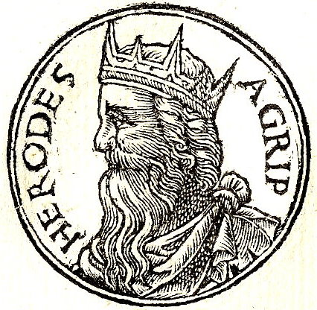
Апостол Иаков Зеведеев
В Деяниях сообщается и о его смерти (12:2). Согласно этому сообщению царь Ирод Агриппа убил Иакова, брата Иоанна, мечом. Судя по дальнейшему тексту это произошло в 44 году.
Апостол Иаков — единственный апостол, чья смерть описана на страницах Нового Завета.

Slide 31
5. Ученик, на Тайной вечери просивший Иисуса «показать Отца», тезка благовестника, крестившего эфиопского евнуха?
Филипп
«Филипп сказал Ему: Господи! покажи нам Отца, и довольно для нас»
От Иоанна 14: 8

Slide 32
Апостол Филипп
Евангелие от Иоанна сообщает, что Филипп был родом из Вифсаиды, из одного города с Андреем и Петром и призван за ними третьим.
Филипп привёл к Иисусу Нафанаила (Варфоломея) (Ин.1:43—46).
На страницах Евангелия от Иоанна Филипп появляется ещё трижды:
он беседует с Иисусом о хлебе для множества народа (Ин.6:5—7);
приводит к Иисусу Еллинов (Ин.12:20—22);
просит Иисуса на Тайной вечере показать Отца (Ин.14:8—9).

Slide 33
6. Друг Филиппа, о котором Иисус говорил: «…вот, подлинно Израильтянин, в котором нет лукавства»?
Варфоломей (Нафанаил)
«Иисус, увидев идущего к Нему Нафанаила, говорит о нем: вот подлинно Израильтянин, в котором нет лукавства»
От Иоанна 1: 47

Slide 34
Апостол Варфоломей
Имя «Варфоломей» является арамейским отчеством «bar talamai» — «сын Фалмая», где Фалмай — искажённое на арамейский лад греческое имя Птолемей.
Существует единодушное мнение библеистов о том, что упомянутый в Евангелии от Иоанна (Ин.1:45—50) Нафанаил — это одно лицо с Варфоломеем. Следовательно, апостол Варфоломей — один из первых учеников Христа, призванный четвёртым вслед за Андреем, Петром и Филиппом.
По видимому, он был родственником или близким другом апостола Филиппа, поскольку именно Филипп привёл Варфоломея к Иисусу, и в списках апостолов они упоминаются рядом.

Slide 35
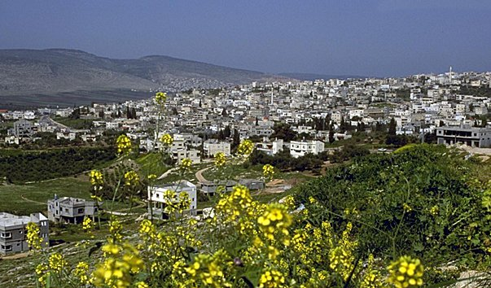
Апостол Варфоломей
Евангелист сообщает, что Варфоломей был родом из Каны Галилейской (Ин.21:2).
В сцене призвания Нафанаила - Варфоломея он произносит знаменитую фразу «Из Назарета может ли быть что доброе?». Иисус, увидев его, говорит о нём «Вот подлинно Израильтянин, в котором нет лукавства».

Slide 36
7. Мытарь, автор одного из Евангелий?
Матфей
«Проходя оттуда, Иисус увидел человека, сидящего у сбора пошлин, по имени Матфея, и говорит ему: следуй за Мною. И он встал и последовал за Ним»
От Матфея 9: 9

Slide 37
Апостол Матфей
Единственный достоверный факт, сообщаемый Евангелиями, то что Матфей был мытарем, то есть сборщиком пошлин. В тексте Евангелия от Матфея апостол назван «Матфей мытарь», что возможно указывает на смирение автора, так как мытари глубоко презирались Иудеями.
Иногда Евангелия его называют Левий Алфеев, то есть сын Алфея. Отец Матфея Алфей, и Алфей, отец апостола Иакова, вероятно, разные люди. Матфей является автором одного из Евангелий.

Slide 38
8. Ученик, которому Христос сказал: «…и не будь неверующим, но верующим»?
Фома
«Потом говорит Фоме: подай перст твой сюда и посмотри руки Мои; подай руку твою и вложи в ребра Мои; и не будь неверующим, но верующим»
От Иоанна 20: 27

Slide 39
Апостол Фома
Фома Близнец (имя «Фома» созвучно арамейскому слову «близнец»).
Согласно Евангелию от Иоанна, Фома отсутствовал при первом явлении Иисуса Христа другим апостолам и, узнав от них, что Иисус воскрес из мертвых и приходил к ним, сказал: «Если не увижу на руках Его ран от гвоздей, и не вложу перста моего в раны от гвоздей, и не вложу руки моей в ребра Его, не поверю» (Ин.20:25).

Slide 40
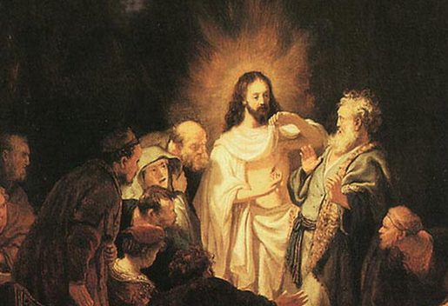
Апостол Фома
Явившийся Иисус позволил Фоме прикоснуться к ранам Его, Фома уверовал и произнёс: «Господь мой и Бог мой!» (Ин.20:28).
Выражение «Фома неверующий» (или «неверный») стало нарицательным именем для недоверчивого слушателя.

Slide 41
9. Сын Алфея, автор одного соборного послания?
Иаков Алфеев

Slide 42
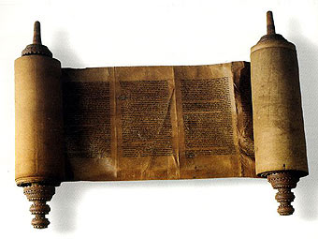
Апостол Иаков Алфеев
Иа́ков Алфе́ев — апостол Иисуса Христа, упоминаемый в Новом Завете. Брат апостола Иуды Иаковлева. В трех Евангелиях его имя приводится в списке двенадцати (Мф.10:3; Мк.3:18; Лк.6:15), однако других сведений о нём не сообщается.
Автор соборного послания Иакова.

Slide 43
10. Брат Иакова Алфеева, автор одного соборного послания?
Иуда Иаковлев

Slide 44
Апостол Иуда Иаковлев
Иу́да Фадде́й (Иуда Иаковлев или Леввей) — согласно Библии — один из 12 апостолов, брат Иакова Алфеева, сын Алфея.
Упомянут в списках апостолов в Евангелиях от Луки (Лк.6:16) и от Иоанна (Ин.14:22); а также в Деяниях Апостолов (Деян.1:13).
В Евангелии от Иоанна Иуда на Тайной Вечере задаёт вопрос Иисусу о Его грядущем воскресении. При этом он назван «Иуда, не Искариот», чтобы отличить его от Иуды — предателя.

Slide 45
11. Ученик, имя которого переводится как «ревнитель»?
Симон Зилот

Slide 46
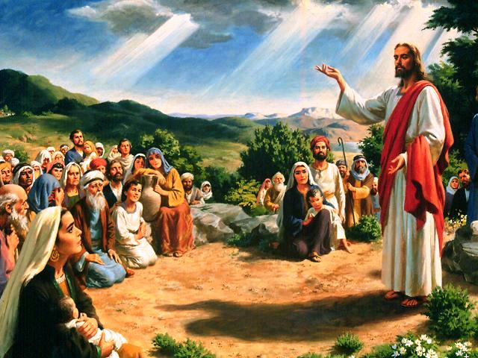
Апостол Симон Зилот
Сведения в Евангелиях о Симоне Кананите крайне скудны. Он упомянут в списках апостолов в Евангелии от Матфея (Мф.10:4), от Марка(Мк.3:18), от Луки (Лк.6:15), а также в Деяниях Апостолов (Деян.1:13).

Slide 47
Апостол Симон Зилот
Он называется Симоном Зилотом или Симоном Кананитом, чтобы отличить его от Симона Петра. Никаких других сведений об апостоле Новый Завет не приводит.
Мы знаем, что зилоты представляли собой воинствующую, революционную группировку во времена, предшествовавшие Иудейской войне. Мог ли этот апостол ранее принадлежать к зилотам? О существовании группировки зилотов во времена Иисуса нет свидетельств, и мы можем предположить, что Симон назван Зилотом (ревнителем) за свою особую духовную ревность.

Slide 48
12. Ученик, занявший место Иуды Искариота?
Матфий
«И поставили двоих: Иосифа, называемого Варсавою, который прозван Иустом, и Матфия; и помолились и сказали: Ты, Господи, Сердцеведец всех, покажи из сих двоих одного, которого Ты избрал принять жребий сего служения и Апостольства, от которого отпал Иуда, чтобы идти в свое место. И бросили о них жребий, и выпал жребий Матфию, и он сопричислен к одиннадцати Апостолам »
Деяния 1: 23-26

Slide 49
13. Евангелисты, не входившие в число
12 апостолов?
Лука, Марк

Slide 50
Результаты?
При подготовке презентации были использованы материалы сайта ru.wikipedia.org

